Slide 1


2022 AI보안연구센터 인턴 미팅
Research REPORT
22년 12월 05일
20170622
이종헌

Slide 2
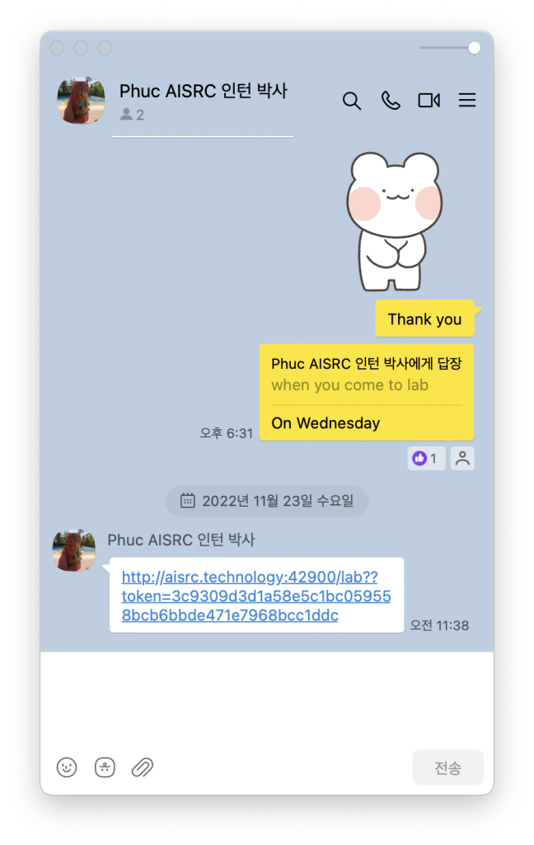
01
Task
Task
Deepfake Voice 탐지의 이해 및
경량화를 통해 안드로이드 앱으로 구현
1. Deepfake Voice를
탐지하는 모델을 이해하고
2. 딥러닝 모델을 경량화하여
3. 안드로이드 앱으로 구현

Slide 3

01
Task
Task- This week Goal
새롭게 Phuc님이 만든 Deepfake Voice 탐지 모델을 안드로이드에서 구현해봐라
새로 받은 코드들을 분석완료
이번 주는 Phuc님이
Pytorch Speech Recognition Repo를
분석하고 실제로 자신의 코드를 적용해봐라
-> 이번주는 안드로이드에서 오디오를 받는 방법에
대해서 파악하고, 모델을 임포트 해보는 작업까지 완료

Slide 4
02
Base Code - android-demo-app/SpeechRecognition/
Base Code - android-demo-app/SpeechRecognition/
Pytorch 공식 Github에서 운영하고 있는
Pytorch android-demo-app Repo에서
SpeechRecognition을 Base로 참고
Pytorch Speech Recognition
1. ptl 형식의 STT 모델을 Android에 로드
2. Android에서의 오디오를 버퍼로 받아드려 floatInputBuffer 변수에 저장

Slide 5
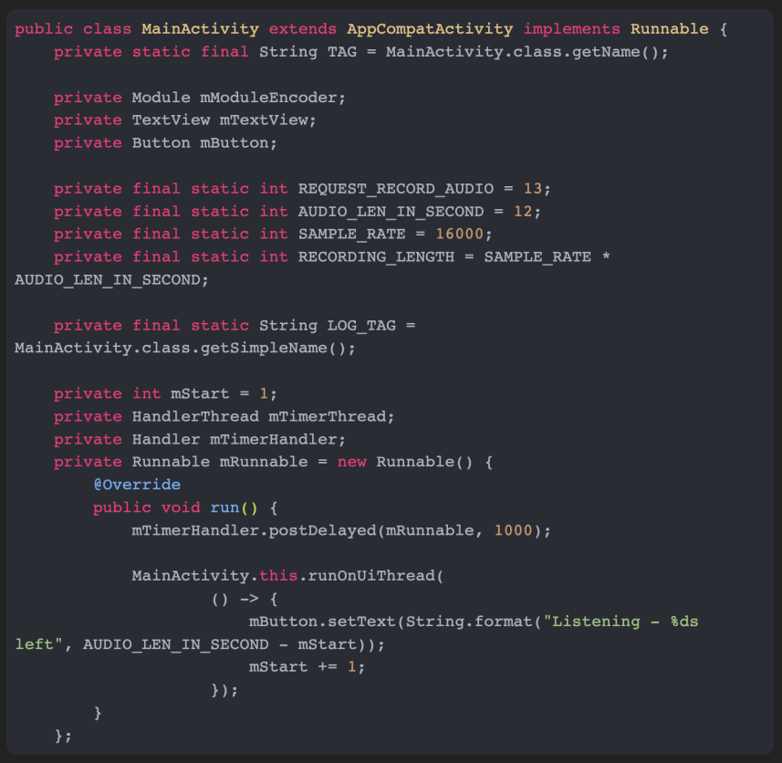
02
Base Code - android-demo-app/SpeechRecognition/
android-demo-app/SpeechRecognition/- 코드 분석
Module mModuleEncoder :
파이토치 모델을 참조하는 객체
int AUDIO_LEN_IN_SECOND :
몇 초간 녹음할 것인지 지정
int SAMPLE_RATE :
샘플링(Sampling), 초당 몇 개의 디지털 신호를 뽑아낼지 지정
int RECORDING_LENGTH :
모델(Model)에 인풋(Input)으로 들어갈 배열의 길이.

Slide 6
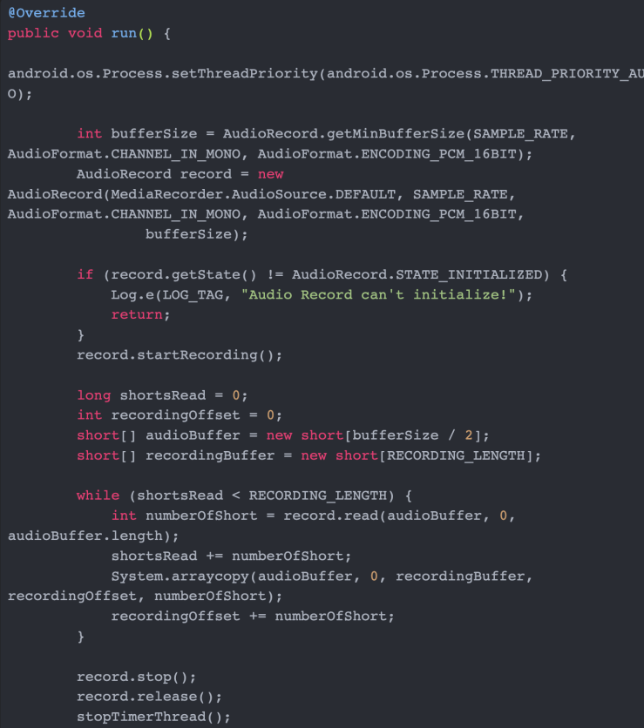
02
Base Code - android-demo-app/SpeechRecognition/
android-demo-app/SpeechRecognition/- 코드 분석
int bufferSize :
녹음한 소리에서 한번에 몇 개의 디지털 데이터를 버퍼에 담아올지 결정합니다.
여기서 AudioRecord.getMinBufferSize를 이용
while문에서 위에서 정한 버퍼 사이즈만큼씩 가져와
short[] recordingBuffer 에 추가합니다.
이 배열의 길이는
RECORDING_LENGTH = SAMPLE_RATE * AUDIO_LEN_IN_SECOND;
으로 위에서 정의해 놓았습니다.
이 배열을 12초간 채우는 것입니다.

Slide 7
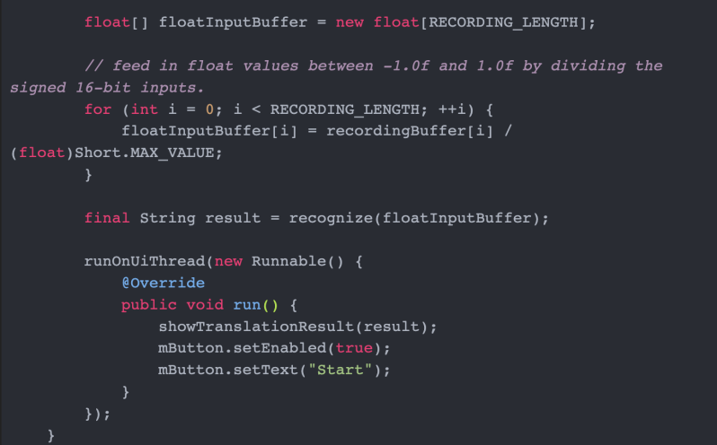
02
Base Code - android-demo-app/SpeechRecognition/
android-demo-app/SpeechRecognition/- 코드 분석
이렇게 추출한 12초짜리 short형 recoringBuffer 배열은
모델에 들어가기 적합하도록 표준화(Standardization)를 수행합니다.
(표준화는 데이터를 -1. ~ 1. 사이의 수로 변환)
표준화한 배열을 floatInputBuffer에 저장합니다.
이것을 recognize의 파라미터로 넣어줍니다.
recognize() 메서드는 녹음한 내용을 모델이 넣고 output을 반환하는 메서드입니다.

Slide 8
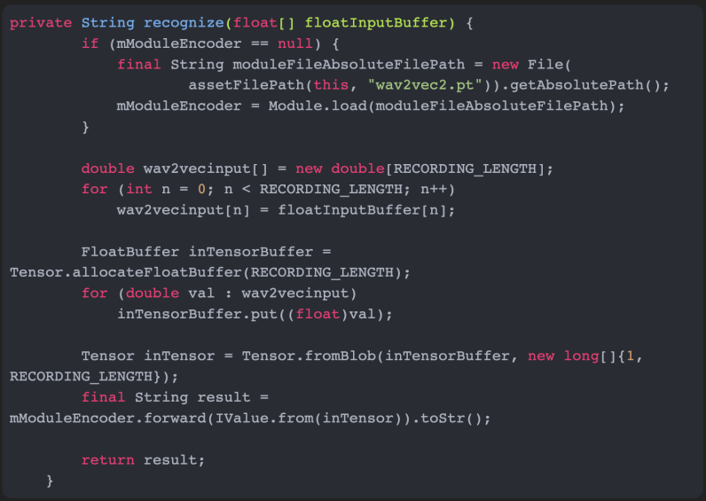
02
Base Code - android-demo-app/SpeechRecognition/
android-demo-app/SpeechRecognition/- 코드 분석
recognize() 메서드는 assets 폴더에서
모델 파일(wav2vec2.pt) 를 불러 온뒤,
mModuleencoder에 모듈을 로드합니다.
Tesnor.allocateFloatBuffer와
Tensor.fromBlob를 통해 Tensor 형태로
오디오 버퍼를 변환하고
mModuleEncoder.forward에 해당 변수를 넣어서
결과값을 도출받습니다.

Slide 9
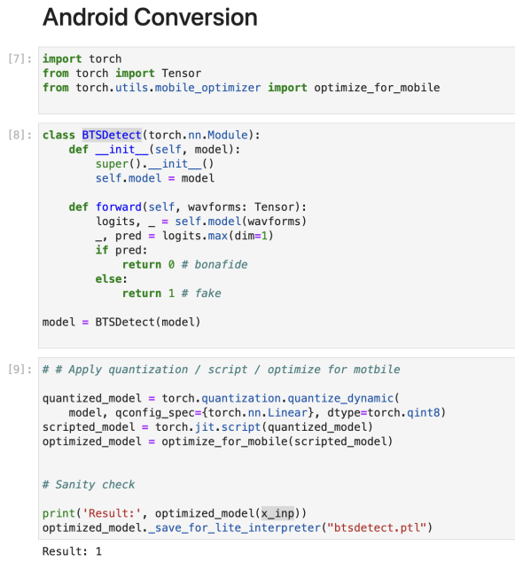
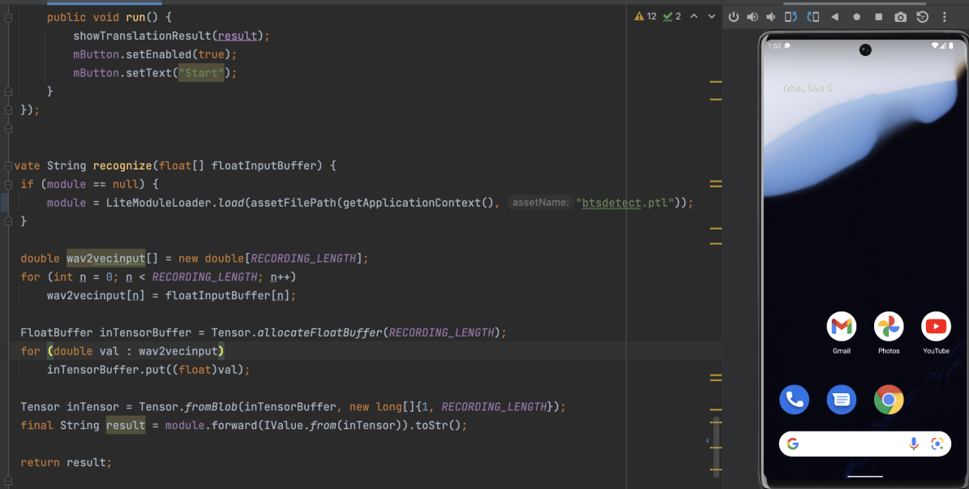
03
Android에 모델 로드
Load ptl Pytorch Model on Android
Phuc이 작성한 Android Conversion 이라는 코드를 통해 "btsdetect.ptl" 이라는 Pytorch Model 생성 및 다운로드 -> Android에 Load

Slide 10









04
Next Week Task
Next Week Task- 안드로이드에서 오디오 전처리 진행
완료된 작업 ->
모델 경량화, 안드로이드에 AI 모델 로드하기, 안드로이드에서 오디오 처리과정 분석
금주부터 안드로이드에서 오디오 전처리 과정 진행
Python3
금주 진행
Audio Data
데이터 전처리
AI 모델에 넣기
JAVA - Android
완료
데이터 전처리
모델 경량화
AI 모델 로드하기
Assemble

Slide 11
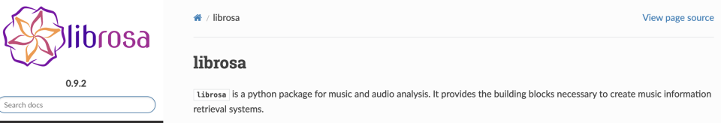

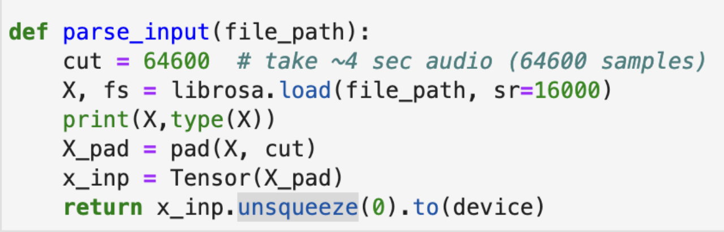
이전 자료 - Reference
Functions - parse_input (데이터 전처리 과정)
parse_ input
input으로 audio file path를 받으면
1. cut에 얼마만큼의 샘플을 기준으로 오디오를 자르고 싶은지 변수에 저장
현재는 64600 sample로 4초간의 오디오로 판단
2. librosa.load 함수를 통해
X에는 넘파이 형식으로 변환된 오디오 데이터를,
fs에는 Sample rate(초당 샘플링 횟수)를 저장한다.

Slide 12

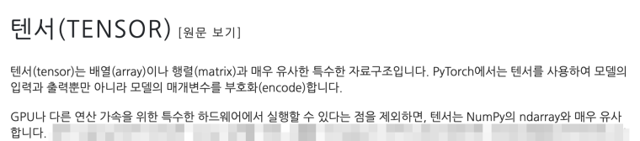
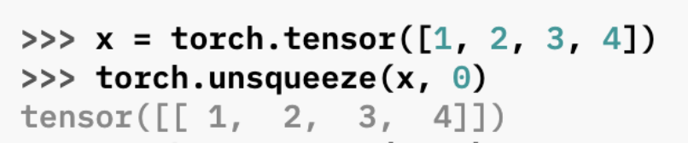
이전 자료 - Reference
Functions - parse_input (데이터 전처리 과정)
parse_ input
3. pad 함수에 위에서 선언한 X와 cut을 파라미터로 넣어 오디오를 자르고
4. Tensor()를 통한 Tensor 형식으로 형변환
5. Tensor 형식의 데이터를 unsqueeze 한 후 결과로 리턴

Slide 13
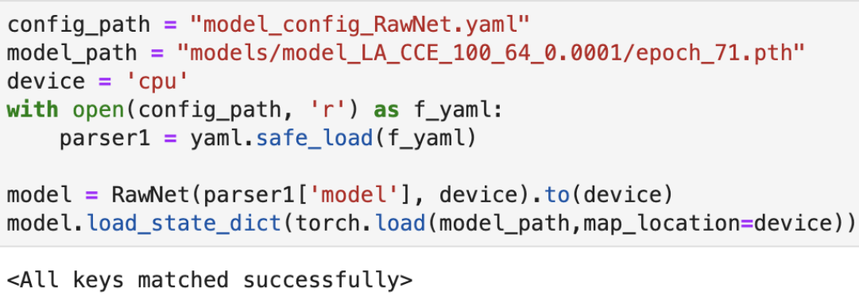
이전 자료 - Reference
load model - 모델을 로드하기
load model
1. config_path에 yaml 모델 설정파일 주소를 저장
2. model_path에 학습이 완료된 pth 형식의 모델 파일 주소를 저장
3. yaml 라이브러리를 통해 모델 설정 파일 불러와서 parser1 변수에 저장
4. RawNet 라이브러리를 통해 yaml 설정파일을 토대로 모델을 로드해서 model 변수에 저장

Slide 14
이전 자료 - Reference
load model - 모델을 로드하기
load model
1. config_path에 yaml 모델 설정파일 주소를 저장
2. model_path에 학습이 완료된 pth 형식의 모델 파일 주소를 저장
3. yaml 라이브러리를 통해 모델 설정 파일 불러와서 parser1 변수에 저장
4. RawNet 라이브러리를 통해 yaml 설정파일을 토대로 모델을 로드해서 model 변수에 저장

Slide 15
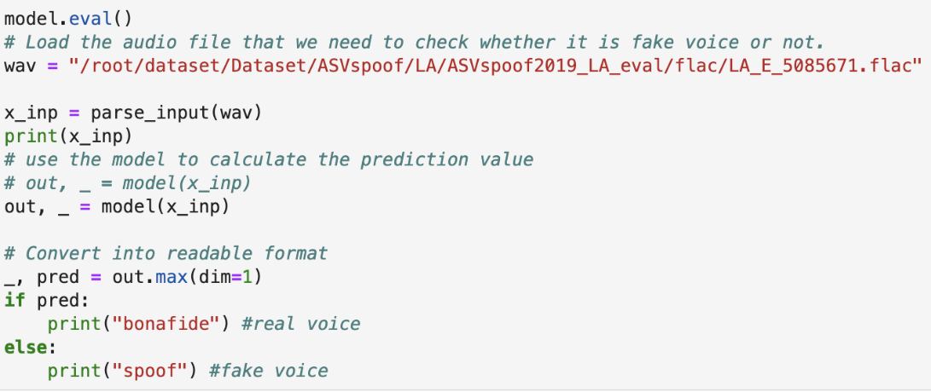
이전 자료 - Reference
모델 실행하기
Implement 모델
1. model.eval()를 통해 모듈을 evaluation mode로 전환
2. wav변수에 판별하고 싶은 오디오 파일 주소 저장
3. parse_input(wav)를 통해 오디오를 전처리하고 결과를 x_inp
4. x_inp 를 파라미터로 모델에 넣어서 결과값을 도출
5. 도출된 결과를 real인지 fake인지 Convert함

Slide 16

이전 자료 - Reference
Android Conversion
Phuc님이 작성하신 Android Conversion code
결과로 btsdetect.ptl 모델 파일 하나를 리턴한다.

Slide 17
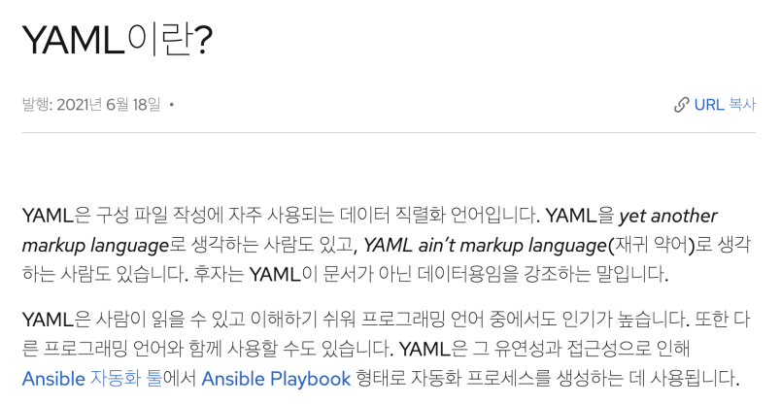
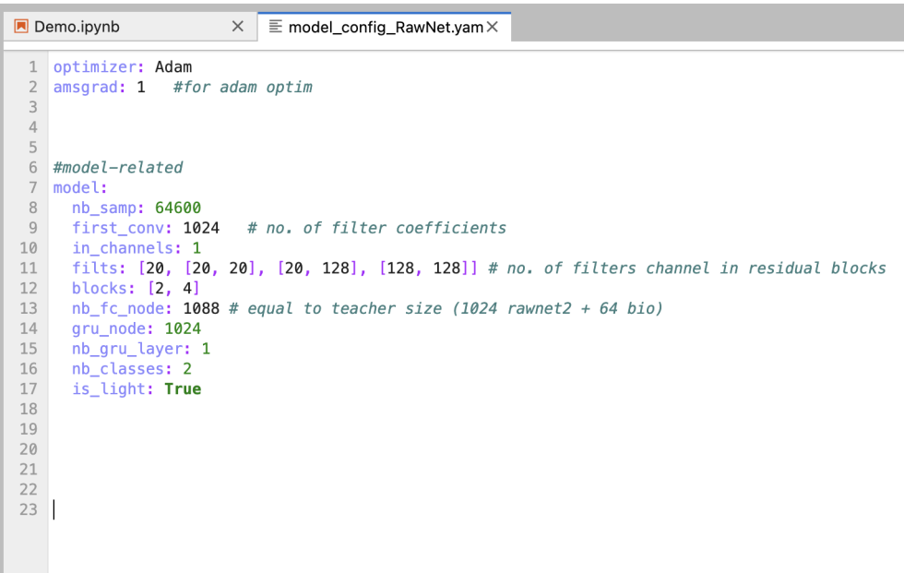
reference

Slide 18
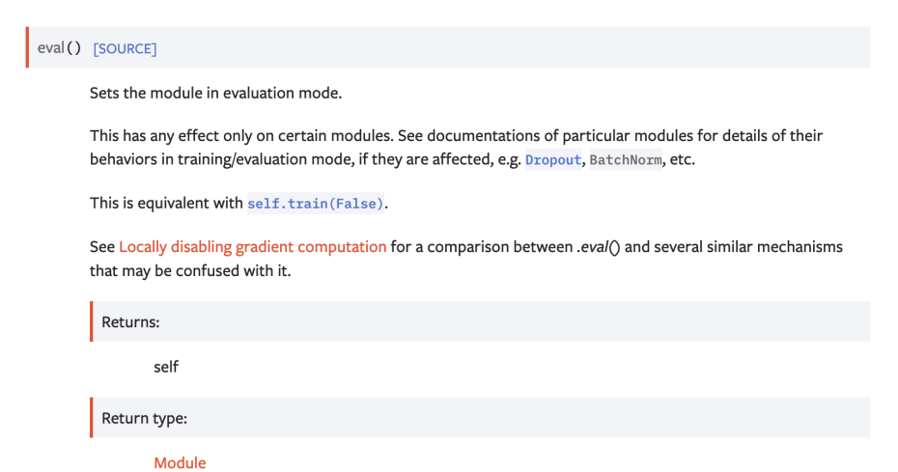
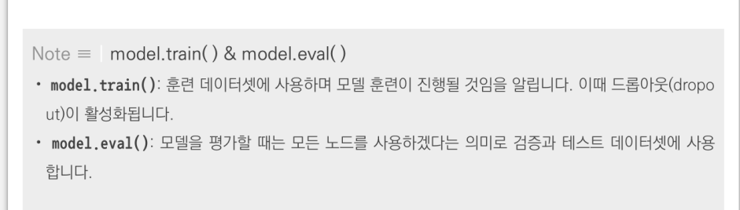
reference

